Slide 1
Review how to use 半、刻、差 to express time.

Slide 3
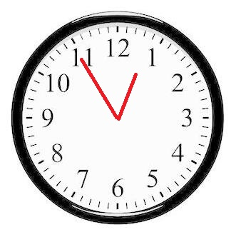
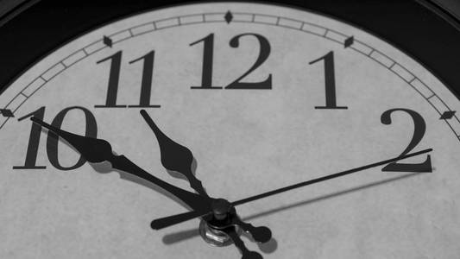
chà/chā/chāi
差 v.to fall short of
差十分钟五点
差5分钟12点
A：大家都到了吗？
B : 还差小丽。
还差三个人
差别（chābié）
出差（chūchāi）
to be on a business trip

Slide 4
bàn kè chà 半、刻、差
7点半
8点半
12点半
一刻钟
7点一刻
8点三刻
你迟到了一刻钟
差5分钟6点
差10分钟3点
差一刻钟8点

Slide 5
10:30
12:25
11:59
9:45
3:15

Slide 6
Listen to the following dialogue and answer the questions.
Practice the dialogue
Review the three grammars we have learned in this lesson.
V+了+Duration +O
S+V+了+Duration+O+了
对……有/感兴趣

Slide 7
1.女的（小丽）为什么让男的（小刚）看手表？
2.小丽觉得小刚迟到了多久？
3.小丽让小刚几点接她？
4.现在几点？小丽等了多长时间了？
5.小刚迟到了吗？为什么？

Slide 9
V+了+Duration +O
S+V+了+Duration+O+了
对……有/感兴趣

Slide 10
Complete the following exercises by using the three grammars.

Slide 13
A：我假期想去爬山。
B：我也想去。
A：那到时候我们一起去。
你把书包提前准备好，不然到时候太匆忙。
谈恋爱就像剥洋葱，到时候就会让你泪流满面。
到 时候
到时候
In due cours
When the time comes

